Slide 1
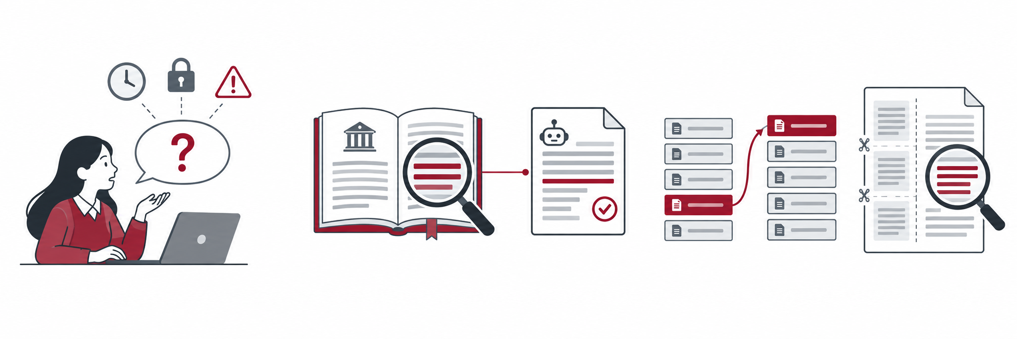
项目背景与本组工作
应用场景：学业奖学金条款问答
项目背景
RAG 核心价值
本组完成工作
知识滞后 缺少私有资料
回答可能产生幻觉
先查条款，再作答
资料可更新 依据可核对
Top-5 召回与重排
切块对照 答案核验
Notes:
建议讲稿（约40秒，按实际排练调整）：我们的项目面向学业奖学金条款问答。大模型可能存在知识滞后、不了解私有资料，以及生成错误内容的问题。RAG通过先检索条款再回答，让资料可以更新，回答依据可以回查。本组完成了Top-5向量召回与Cross-Encoder重排，并做了切块对照和答案核验。接下来介绍系统流程与技术原理。
事实依据：用户提供的 RAG演示PPT.pptx，第7至10页；本页不引入旧仓库自编题集的数据与指标。
图像：本次使用AI生成的概念示意图，不代表实验截图或性能证据。图中勾号表示核验目标，不表示RAG能保证答案正确。

